Slide 1
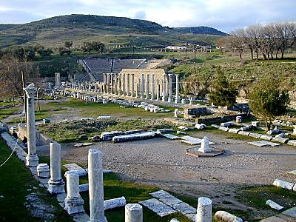
Brevet til menigheten i Pergamum,
Åp 2:12-17
3. bibeltime fra Åpenbaringsboken
Bibelhelg Norheimsund 18. februar 2017
Asbjørn Kvalbein

Slide 2
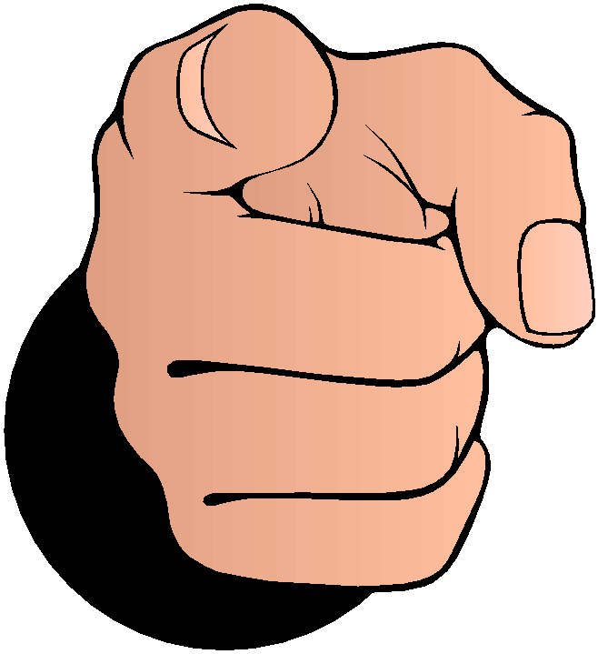
Forkynnelse uten pekefingre?
Notes:
Noen liker en kristen forkynnelse som bare gir trøst og aldri kommer med pekefingre. Andre synes ikke en tale er god hvis de ikke har fått litt åndelig juling. Jeg vil ikke fleipe med dette, men enkelt si at Bibelens budskap i høy grad vil vekke oss til å tenke over hva vi sier og gjør. Ordet vil gjøre oss ydmyke - og sultne på tilgivelse og trøst.

Slide 3
Til Pergamum
«Og skriv til engelen for menigheten i Pergamum: Dette sier han som har det tveeggede skarpe sverd:» (Åp 2:12)
Notes:
Vekkelsestonen lyder ikke minst i de sju sendebrevene i begynnelsen av Bibelens siste bok, Johannes Åpenbaring. Nå skal vi lese og tenke på budskapet i brevet til menigheten i Pergamum. Jeg leser vers for vers og forklarer og utdyper teksten. Vi leser fra Åpenbaringen 2, vers 12:
«Og skriv til engelen for menigheten i Pergamum: Dette sier han som har det tveeggede skarpe sverd:»

Slide 4
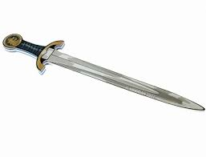
Tveegget sverd
Notes:
Her presenterer Jesus Kristus seg som Han som har det tveeggede skarpe sverd. På den tiden representerte sverdet makt og autoritet. Det innebar blant annet retten til å iverksette dødsstraff. Derfor markerte Romerriket sverdet som et viktig symbol, og de brukte det med stor myndighet. Men her sier Jesus at det er han som har myndighet over liv og død. Hvordan utøver han denne myndigheten? Først og fremst gjennom det evige ordet fra Gud.

Slide 5
Guds ord:
«For Guds ord er levende og virksomt og skarpere enn noe tveegget sverd. Det trenger igjennom helt til det kløver sjel og ånd, ledd og marg, og dømmer hjertets tanker og råd.» (Heb 4:12)
Notes:
Den som har det tveeggede skarpe sverd, er Jesus. Og sverdet er et symbol på Guds ord. Det blir forklart slik i Hebreerbrevet: «For Guds ord er levende og virksomt og skarpere enn noe tveegget sverd. Det trenger igjennom helt til det kløver sjel og ånd, ledd og marg, og dømmer hjertets tanker og råd.» (Heb 4,12)

Slide 6
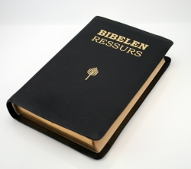
Ordet er tveegget
– med dobbel virkning
Notes:
Jesus er Ordet, sies det i begynnelsen av Johannesevangeliet. Han har Ordet, sies det her i sendebrevet. Sverdet er tveegget, det har en dobbel virkning. Jesus dømmer oss med dette ordet, og han frelser oss ved dette ordet. Han taler lovens ord og evangeliets ord. Slik skal all sann forkynnelse vekke og avsløre, og på den annen side trøste og oppmuntre.

Slide 7
Lar vi Guds ord trenge igjennom?
Tar vi det på alvor?
Slipper vi det fram?
Slipp selve ordet løs, forklar det og anvend det!
Notes:
Lar vi Guds ord trenge igjennom? Det er et spørsmål vi kan stille på bakgrunn av det vi har lest i vers 12. Tar vi det på alvor? Slipper vi det fram? I dag sier vi kanskje at vi skal knytte noen tanker til et ord. Det virker nokså svakt. Nei, slipp selve ordet løs, forklar det og anvend det. Når forkynnelsen bringer fram Guds ord, vil det selv trenge gjennom og ha sin virkning.

Slide 8
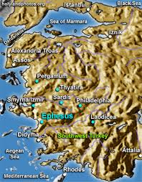
Pergamum
Tre mil inn i landet fra Egeerhavet.
Viste stor lojalitet mot keiseren
Stort tempel for tilbedelse av keiseren
Notes:
Hvem tales det til i dette brevet? Pergamum lå omtrent tre mil inn i landet fra Egeerhavet og var hovedstaden i den romerske provinsen Asia Minor. Den som ville ha kontroll over denne provinsen, måtte styre over Pergamum. De som bodde her, viste sterk lojalitet til keiseren i Roma. I år 29 før Kristus hadde de bygd et stort tempel for tilbedelsen av Cæsar.

Slide 9
Folk ville være lojale mot imperiets ledelse
Men man kunne tilbe andre guder
Vanskelig for de kristne
De kristne kunne ikke si «Cæsar er herre» uten at de fornektet sin egen Herre Jesus Kristus
Straffet med døden
Notes:
Folket i Pergamum viste til stadighet hvor lojale de var mot imperiets ledelse. Men lojaliteten var ikke å forstå på en ekskluderende måte. Man kunne gjerne tilbe hva som helst av guder bare man ikke sluttet å tilbe keiseren. Dette ble likevel vanskelig for de kristne.
For de kunne ikke si «Cæsar er Herre» uten at de følte de fornektet sin egen Herre Jesus Kristus og brøt det første bud. Som en følge av dette ble kristne i Pergamum straffet med døden på grunn av sin tro og holdning.

Slide 10
«Satans trone»
Notes:
Den største av de greske gudene, Zevs, hadde i Pergamum fått sitt tempel som overvåket byen. Det var bygd som en trone. Mange vil mene at uttrykket «Satans trone» i dette brevet, viser til dette templet.

Slide 11
Ros til menigheten:
«Jeg vet hvor du bor, der hvor Satan har sin trone. Og du holder fast ved mitt navn. Du fornektet ikke min tro, heller ikke i de dager da Antipas var mitt trofaste vitne, han som ble slått i hjel hos dere, der hvor Satan bor.» (v. 12)
Notes:
Nesten alle de sju sendebrevene i Åpenbaringsboken inneholder et avsnitt der menigheten får ros. Det blir pekt på hva som er forsamlingens styrke. Vi leser fra Åp 2,13:
«Jeg vet hvor du bor, der hvor Satan har sin trone. Og du holder fast ved mitt navn. Du fornektet ikke min tro, heller ikke i de dager da Antipas var mitt trofaste vitne, han som ble slått i hjel hos dere, der hvor Satan bor.»
Jesus vet hvor du bor, sier Herren Jesus. Slike ord kan oppfattes å være skremmende. Men her er de sagt med den hensikt å trøste.

Slide 12
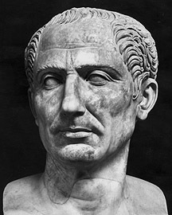
Satanisk virksomhet
Notes:
Det var mye satanisk virksomhet i Pergamum, som i mange andre byer på den tiden. Antakelig toppet det seg i keiserdyrkelsen. Keiseren symboliserte mennesket og menneskets makt og herlighet. Når mennesker frikobler seg fra den sanne Gud, blir de ofte redskaper for Satan.

Slide 13
De kristne var lovlydige borgere
Men det gikk en grense
En kan ikke tilbe mennesker
Noen ledere vil ha hyllest som en gud.
Nazi-Tyskland
Notes:
De kristne var lovlydige borgere. Men de kunne ikke være med på alt. Det gikk en grense ved å dyrke keiseren. Problemet var altså at dette ble sett på som et forræderi mot samfunnet.
Vi har sett det gjennom historien, at mennesker ville ha hyllest som en gud. Hitler i nazi-Tyskland ville ha frihet til å herske over menneskers holdninger og åndelige innstilling. Men det ble umulig for de sanne troende.

Slide 14
Romerne 13:
Myndighetene er innsatt av Gud, og vi skal være lydige.
Men vi skal lyde Gud mer enn mennesker.
Notes:
Overfor myndighetene skal vi ha en slik holdning som Paulus beskriver i de første versene i Romerbrevets 13. kapittel. Myndighetene er innsatt av Gud, og vi skal være lydige. Men vi skal lyde Gud mer enn mennesker.

Slide 15
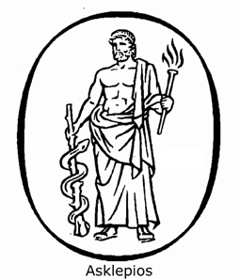
Asklepios - slangeguden
Notes:
Hvorfor ble det sagt at i Pergamum har Satan sin trone? Fordi det var så mye avgudsdyrkelse der. De hadde en egen gud i Pergamum som de kalte Asklepios, slangeguden. Slanger krøp omkring i templet til hans ære.

Slide 16

De kristne holdt fast ved Jesu navn
Notes:
De kristne lot seg ikke fange inn av denne dyrkelsen. Tvert imot holdt de fast ved Jesu navn. De var lojale mot Kristus som Herre og nektet å dyrke Cæsar og avgudene. De lot seg ikke rive med av løgnene i miljøet omkring dem og den moralske utglidningen de var vitne til.

Slide 17
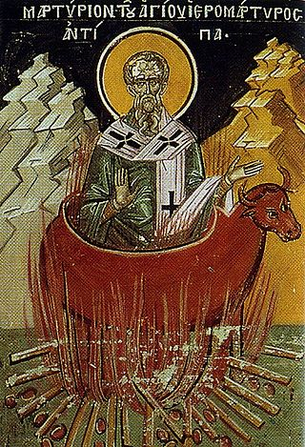
Antipas – «imot alle»
Notes:
I brevet omtales en mann spesielt, fordi han var særlig tapper. Antipas var Herrens trofaste vitne. Navnet hans betyr: «Imot alle», og det var nok en betegnelse for hva han sto for. Når han holdt fast ved Jesus, sannheten og ordet fra Herren, kunne han oppleve å få alle imot seg. Antipas var antakelig en leder i menigheten som nektet å vike for kravet om å være politisk korrekt. Ifølge legenden ble han kokt levende. Nå trenger ikke en kristen være imot alt. Vi må ikke få ord for oss for å være bakstreverske.

Slide 18
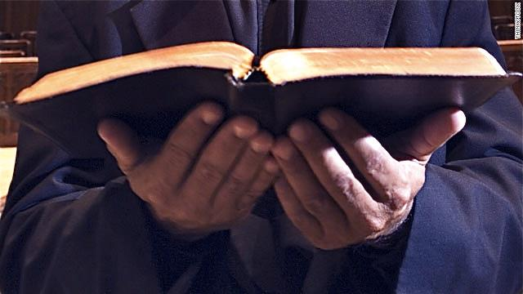
Stå for Jesus, sannheten og Ordet
Notes:
Jesus kaller Antipas «mitt trofaste vitne». Vi oppmuntres til å se ham som et forbilde. Vi skal være trofaste, enten vi lykkes eller ikke. Herren vil gi de resultatene han ønsker.
Kostet det noe å stå for sannheten? Ja, Antipas ble drept. Men vi vet at martyrenes blod er kirkens såkorn. Det gror og vokser i sporene etter dem som har stått fast med troskap i å vitne om Jesus. Antipas var nok ikke opptatt av å krangle om hvilke som helst av aktuelle spørsmål. Han prioriterte det viktigste: Å stå for Jesus, sannheten og Ordet.

Slide 19
Vers 14:
«Men jeg har noen få ting imot deg: Du har noen der som holder fast ved Bileams lære, han som lærte Balak å legge anstøt for Israels barn – å ete avgudsoffer og drive hor.»
Notes:
I hvert av sendebrevene kommer Herren med en korreksjon eller kritikk. Så også her, vers 14, Åpenbaringen, kapittel 2:
«Men jeg har noen få ting imot deg: Du har noen der som holder fast ved Bileams lære, han som lærte Balak å legge anstøt for Israels barn – å ete avgudsoffer og drive hor.»

Slide 20
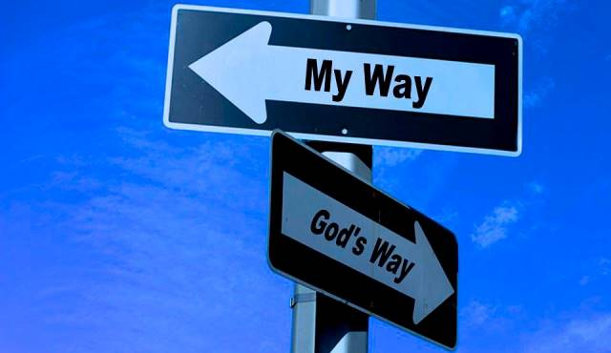
Kompromiss med verden
Notes:
Det var med andre ord en gruppe i menigheten i Pergamum som hadde gått inn i et kompromiss med verden. De var kjødelige og verdslige. De var som en surdeig som lett gjennomsyrer hele deigen. Formaningen her er ikke rettet til denne lille gruppen, men til hele forsamlingen, som ikke tok et oppgjør med de som forkynte vrang lære og falske holdninger.

Slide 21
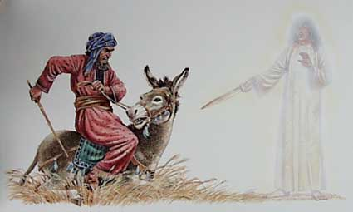
Bileams lære
Notes:
De holdt seg til Bileams lære, står det. Bileam var en profet i Det gamle testamentes tid, en hedning som hadde lært Gud Herren å kjenne. Men han var en falsk profet, som så ut til å være ekte. Du kan lese mer om ham i 4. Mos 22–25. Kong Balak leide Bileam til å forbanne Israel. Men engelen stanset eselet. Bileam ble sint og slo eselet. Da snakket det i protest. Bileam solgte sine gaver for betaling og var villig til å forbanne Guds folk. Han fikk tillit i Israel, men misbrukte tilliten. Så fikk han kong Balak til å legge opp til en fristelse for den israelske hæren. Slik ble de ledet inn i hor og avgudsdyrkelse.

Slide 22
Vers 15:
«Slik har også du noen som på samme vis holder fast ved nikolaittenes lære.»
Notes:
Poenget er at den lille gruppen i Pergamum-menigheten spredte verdslige kompromiss-holdninger i forhold til tidens gudsdyrkelse og umoral. Derfor var de en trussel mot hele forsamlingen.
Det var også en annen problematisk gruppe i forsamlingen i Pergamum, hør fra vers 15: «Slik har også du noen som på samme vis holder fast ved nikolaittenes lære.»

Slide 23
Nikolaus
Leder i Jerusalem
Falt fra troen
Lærte at kristne kunne leve og lære som de ville
Fremmet antinomisme
Notes:
Nikolaus var en av de første lederne som ble innviet i Jerusalem. Etter en stund falt han fra, og han lærte at kristne kunne leve og lære som de ville. Han fremmet det vi kaller antinomisme, at ingen av budene i Bibelen er bindende for kristne i dag. Slik forkynnelse er dessverre utbredt også i vår tid, når en for eksempel sier at budene må leses i lys av vår tids opplevelser og erfaringer. Og da vil en tilpasse og avsvekke.

Slide 24
Vers 16:
«Omvend deg! Ellers kommer jeg snart over deg og vil kjempe mot dem med min munns sverd.»
Notes:
I vers 16 får vi høre den viktige appellen til menigheten i Pergamum:
«Omvend deg! Ellers kommer jeg snart over deg og vil kjempe mot dem med min munns sverd.»
Plutselig vil dommen komme. Da vil sverdet være ord til dom fra Herrens munn. Derfor gjelder det å vende om, få et nytt sinnelag, gå på en ny vei.

Slide 25
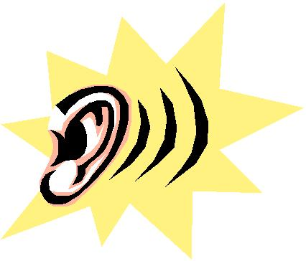
Vers 17:
«Den som har øre, han høre hva Ånden sier til menighetene.»
Notes:
I vers 17 lyder appellen ikke bare til en menighet i Oldtiden, men til kirker og forsamlinger til alle tider: «Den som har øre, han høre hva Ånden sier til menighetene.»

Slide 26
Et rikt løfte:
«Den som seirer, ham vil jeg gi av den skjulte manna. Og jeg vil gi ham en hvit stein, og på steinen er et nytt navn skrevet som ingen kjenner uten den som får det.»
Notes:
Her lyder ikke bare advarsler, men et rikt løfte til slutt: «Den som seirer, ham vil jeg gi av den skjulte manna. Og jeg vil gi ham en hvit stein, og på steinen er et nytt navn skrevet som ingen kjenner uten den som får det.»

Slide 27
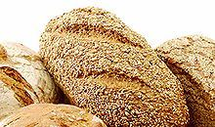
Den skjulte manna
Notes:
Seieren er sikret for dem som tror på Jesus både i liv og død. De skal få en himmelsk mat, den skjulte manna, kalles den. Jesus er den skjulte manna, det levende brødet som kom ned fra himmelen.

Slide 28
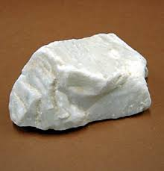
Den hvite steinen
Notes:
Den hvite steinen er et bilde fra gammel tids rettsvesen. Dommeren la fram en hvit stein for å betegne frifinnelse og en svart stein for å betegne skyldig. Den som tror på Jesus, blir ikke dømt. Derfor ble hvite steiner også gitt som en gave, et symbol på at en satte pris på en person og aksepterte vedkommende.

Slide 29
Et nytt navn
En ny identitet
En ny posisjon
En ny begynnelse
Notes:
En tredje velsignelse som loves til slutt i dette sendebrevet, er et nytt navn. Det innebærer en ny identitet, en ny posisjon og en ny begynnelse. Hva denne går ut på, er en spennende hemmelighet, i tråd med ordet fra Herren i 1. Joh 3,2:

Slide 30
For et løfte!
«Mine kjære, nå er vi Guds barn, og det er ennå ikke åpenbart hva vi skal bli! Vi vet at når han åpenbares, da skal vi bli ham like, for vi skal se ham som han er.»
(1. Joh 3,2)
Notes:
«Mine kjære, nå er vi Guds barn, og det er ennå ikke åpenbart hva vi skal bli! Vi vet at når han åpenbares, da skal vi bli ham like, for vi skal se ham som han er.»

Slide 31
Godt å være en kristen
Seieren er sikret for dem som bygger på frelsen i Jesu navn.
I det evige Guds rike venter en herlighet som vi nå ikke kan fatte.
Du vil vel bli med dit?
Notes:
Seieren er sikret for dem som bygger på frelsen i Jesu navn. I det evige Guds rike venter en herlighet som vi nå ikke kan fatte. Du vil vel bli med dit?

